Slide 1

《人工智能数学原理与算法》
第4章：图神经网络
4.3 图神经网络
康奇宇
qiyukang@ustc.edu.cn
Notes:
在本模块中，我将概述我们计划在机器学习中涉及的主题。

Slide 2
01
回顾
02
图神经网络：思想、建模
目录
03
图神经网络：训练
04
图神经网络：优势

Slide 3
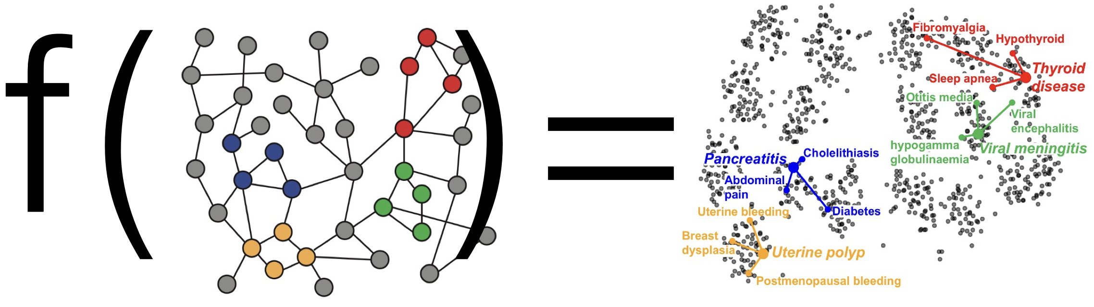
回顾：节点嵌入
目标：目标是对节点进行编码，使得嵌入空间中的相似性（例如点积）能够近似反映图中的相似性
输入图
2D节点嵌入
如何学习映射函数𝒇？

Slide 4
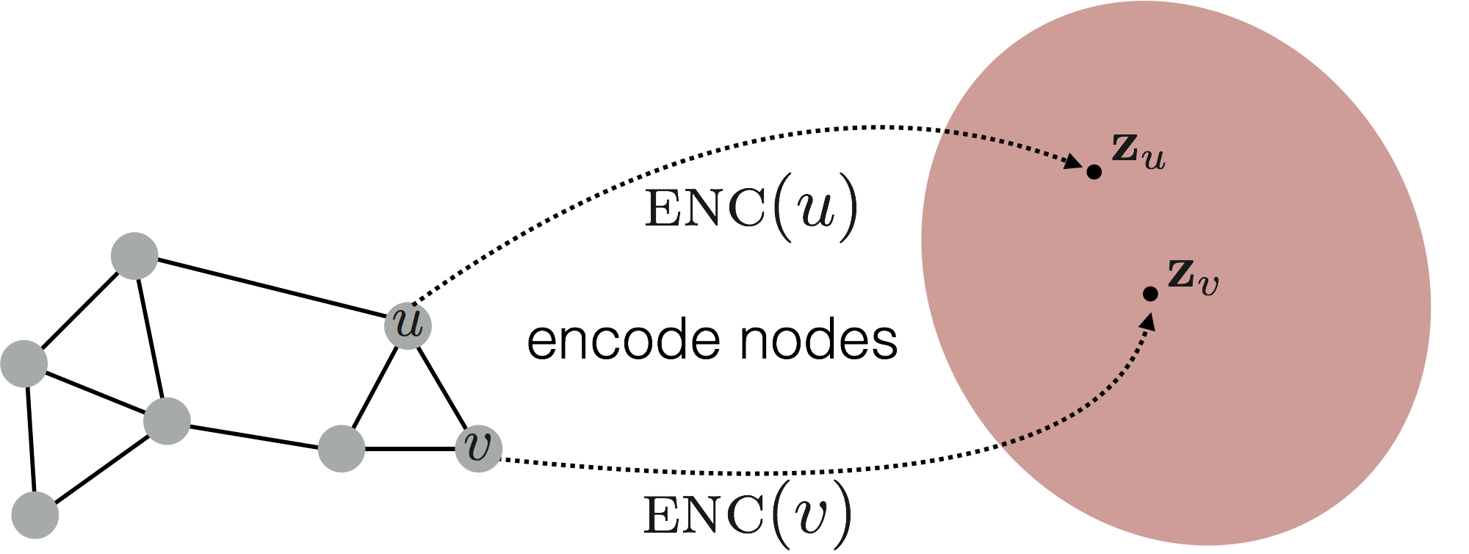
回顾：节点嵌入
目标： $similarity\left(u,v\right) ≈ z_{v}^{T}z_{u}$
图上相似度
嵌入空间相似度
需要定义！
图
嵌入空间

Slide 5
回顾：三个关键
编码器Encoder将节点映射到嵌入表示
定义一个节点相似性函数（即，度量图中的相似性）
解码器Decoder从嵌入中恢复相似性得分
优化编码器的参数，使得：
$$ENC\left(v\right)=z_{v}∈R^{d}$$
$$similarity\left(u,v\right) ≈ DEC\left(z_{u},z_{v}\right)= z_{v}^{T}z_{u}$$
图上相似度
嵌入空间相似度

Slide 6


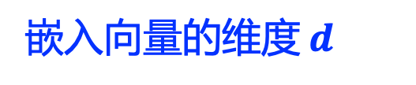
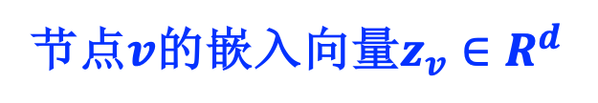
回顾：“浅层”编码
最简单的编码方法：编码器仅是一个嵌入查找表
节点$v$的嵌入向量$z_{v}∈R^{d}$
𝐙 =
嵌入向量的维度 $d$
嵌入矩阵
一列表示一个节点

Slide 7
回顾：“浅层”编码
浅层嵌入方法的局限性：
需要𝑶(|𝑽|𝒅)个参数：
  节点之间没有参数共享，每个节点都有其唯一的嵌入向量。
本质上是“传导式（transductive）”：
  无法为训练期间未见的节点生成嵌入表示。
未利用节点特征：
  许多图中的节点具有可用且应当利用的特征，但这些方法没有加以整合。

Slide 8
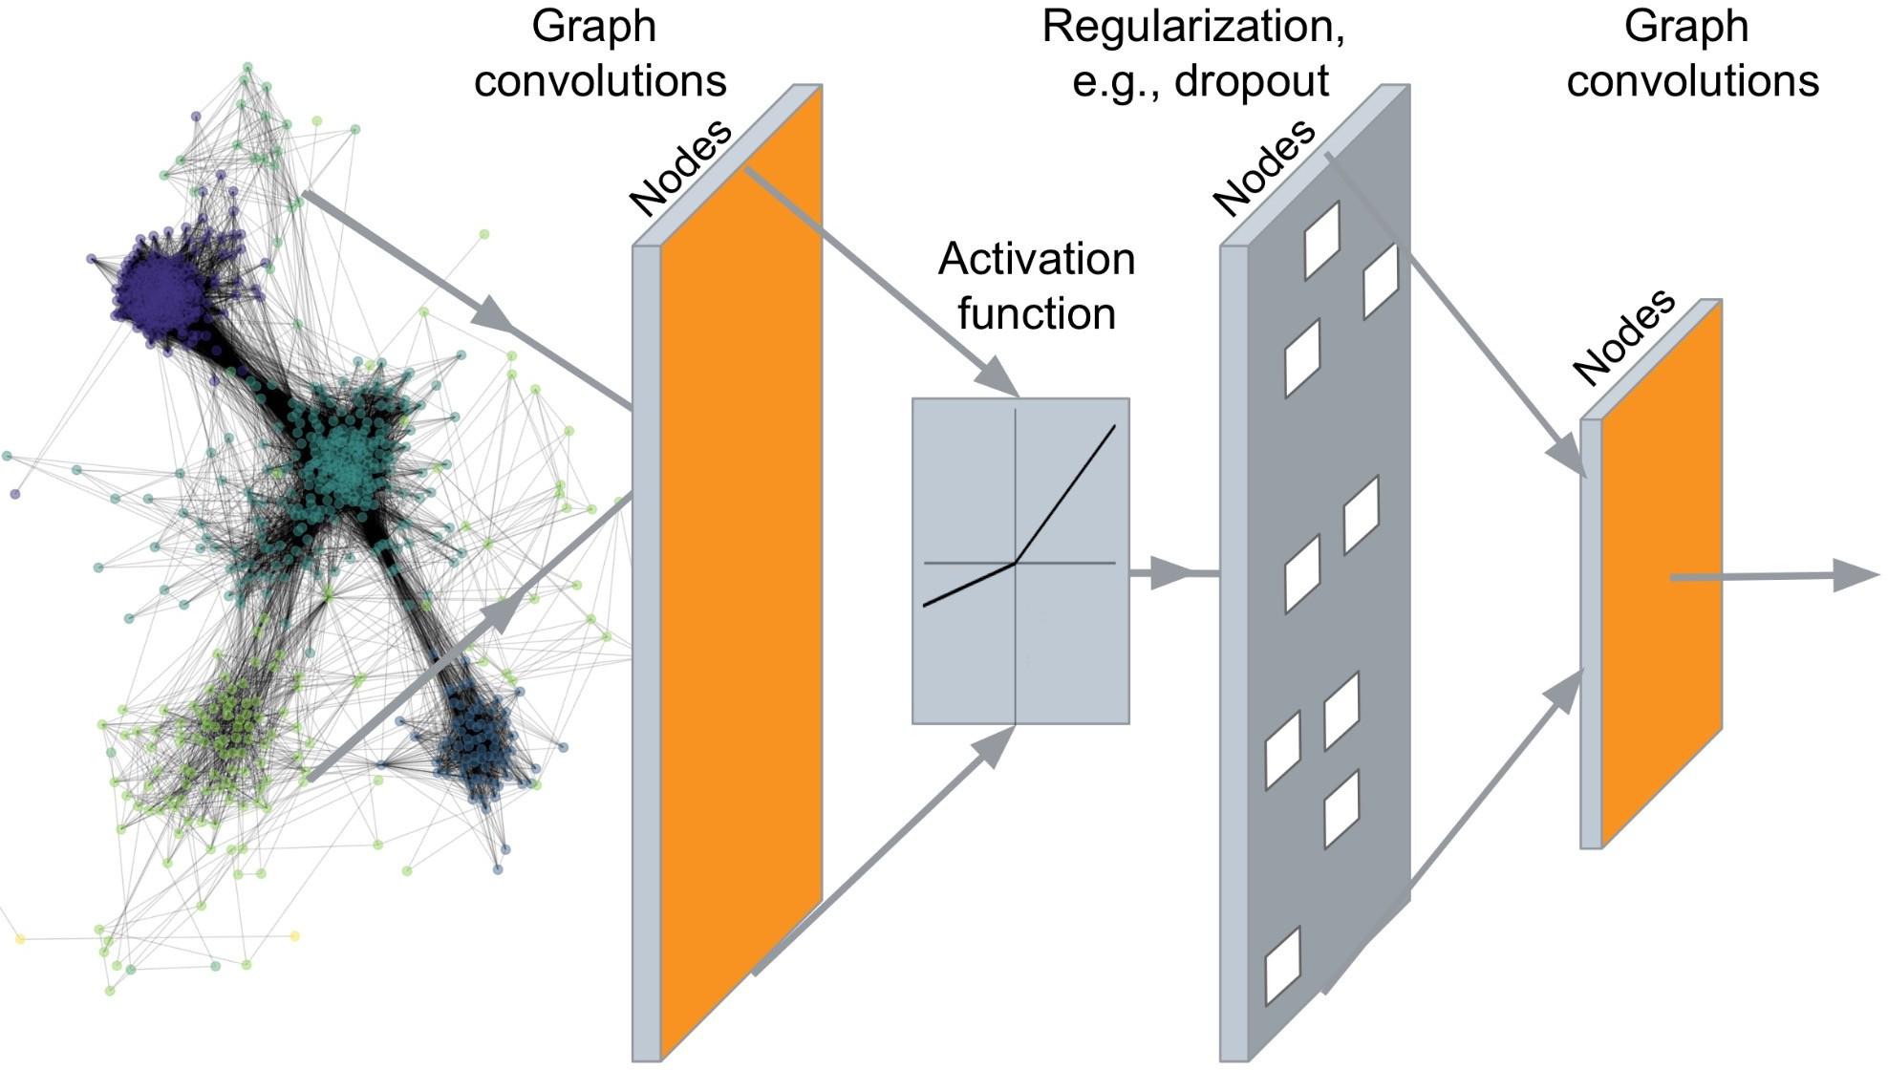
基于图神经网络的深度编码
ENC(𝑣) =
基于图结构的多层非线性变换
…
输出：节点嵌入
同时，我们也可以对子图和整个图进行嵌入

Slide 9
01
回顾
02
图神经网络：思想、建模
目录
03
图神经网络：训练
04
图神经网络：优势

Slide 10
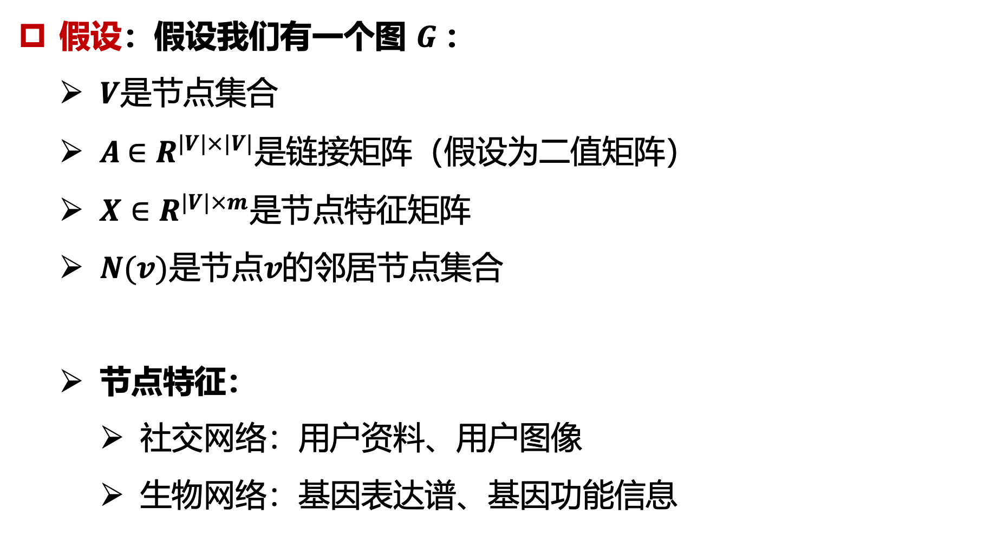
设置
假设：假设我们有一个图 $G$：
  $V$是节点集合
  $A$ $∈R^{|V|×|V|}$是链接矩阵（假设为二值矩阵）
  $X∈R^{|V|×m}$是节点特征矩阵
  $N(v)$是节点$v$的邻居节点集合
  节点特征：
    社交网络：用户资料、用户图像
    生物网络：基因表达谱、基因功能信息

Slide 11
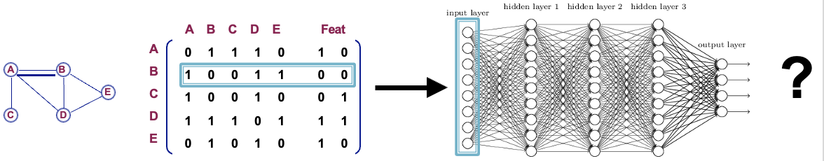
一个简单的方案
将邻接矩阵与特征结合，输入到深度神经网络中：
局限：
  参数量为𝑂(|𝑉|)
  不适用于不同大小的图
  对节点顺序敏感

Slide 12
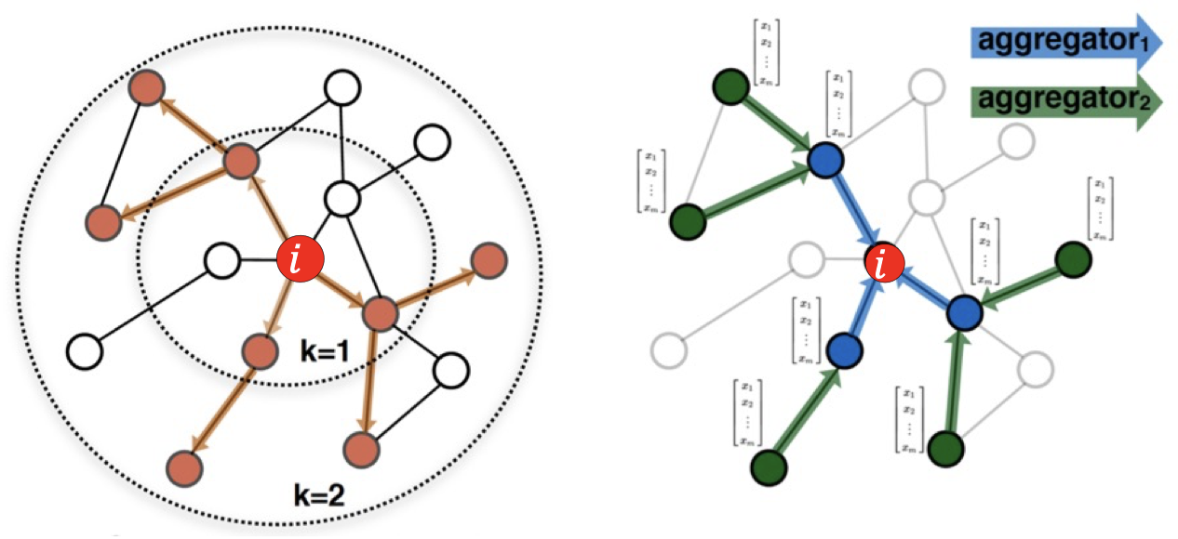
图神经网络（Graph Neural Networks, GNNs）
思路：
  节点的邻居定义了一张计算图（computation graph)
  学习如何在计算图中传播与变换信息（propagate & transform information）以计算节点嵌入
确定节点的计算图
传播并变换信息

Slide 13
思想：领域聚合（Aggregate Neighbors）
核心思想：基于局部邻域（local neighborhoods）生成节点嵌入
目标节点
A
B
B
C
A
B
A
C
A
C
F
E
D
F
E
输入图
D
一阶邻居
A
二阶邻居

Slide 14
思想：领域聚合（Aggregate Neighbors）
直觉：节点通过神经网络从其邻居中聚合信息
目标节点
A
B
B
C
A
B
A
C
A
C
F
E
D
F
E
输入图
D
A
神经网络

Slide 15
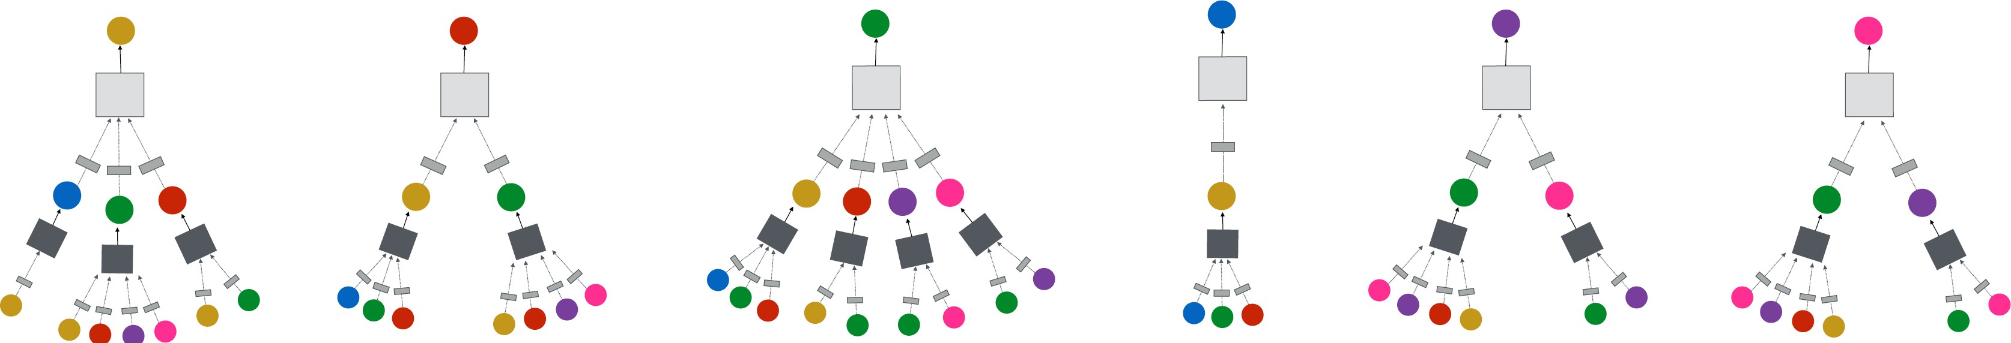
思想：领域聚合（Aggregate Neighbors）
直觉：邻域定义了一张计算图
B
A
C
输入图
F
D
E
每个节点都会根据其邻域定义一张计算图！

Slide 16
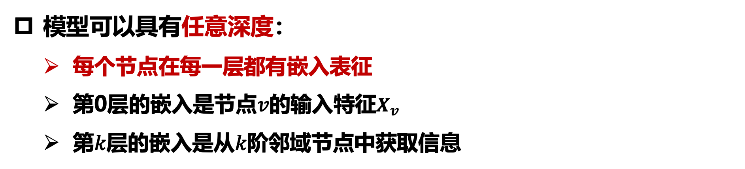
思想：领域聚合（Aggregate Neighbors）
模型可以具有任意深度：
  每个节点在每一层都有嵌入表征
  第0层的嵌入是节点𝑣的输入特征$X_{v}$
  第𝑘层的嵌入是从𝑘阶邻域节点中获取信息
目标节点
A
B
B
C
A
B
A
C
A
C
F
E
D
Layer-2
F
E
输入图
D
Layer-1
A
Layer-0

Slide 17
思想：领域聚合（Aggregate Neighbors）
邻域聚合：
  不同方法的关键区别在于它们在各层中聚合信息的方式
目标节点
A
B
B
C
?
A
B
A
C
A
C
F
?
E
D
?
F
E
输入图
D
?
A

Slide 18
思想：领域聚合（Aggregate Neighbors）
基本方法：
  对邻居的信息取平均后，应用神经网络进行处理
（1）对邻居的信息取平均
A
目标节点
B
B
C
A
B
A
C
A
C
F
E
D
F
E
输入图
D
（2）应用神经网络
A

Slide 19
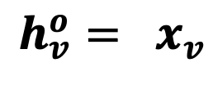

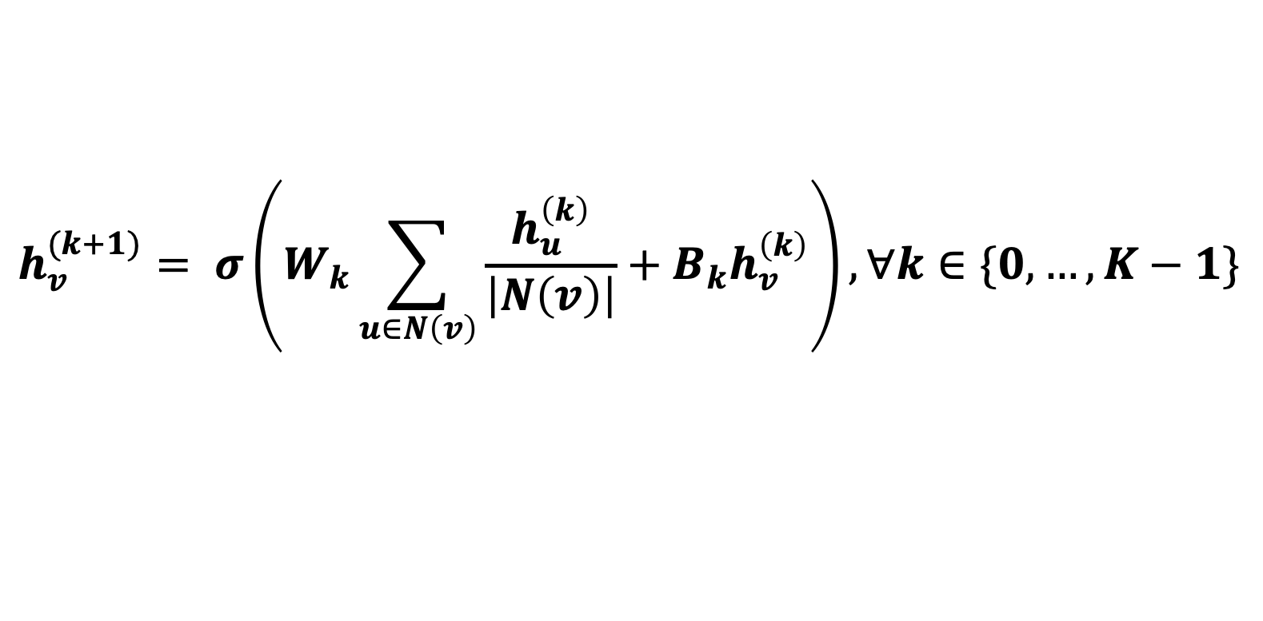
数学：深度编码器
基本方法：
  对邻居的信息取平均后，应用神经网络进行处理
$$h_{v}^{o}= x_{v}$$
初始的第0层嵌入等于节点的特征。
对邻居节点的上一层嵌入取平均
$$h_{v}^{(k+1)}= σ\left(W_{k}\sum_{u∈N\left(v\right)}{\frac{h_{u}^{\left(k\right)}}{\left|N\left(v\right)\right|}}+B_{k}h_{v}^{\left(k\right)}\right), ∀k∈\{0,…,K−1\}$$
非线性激活函数
第k层嵌入
神经网络总层数
$$z_{v}=h_{v}^{(K)}$$
经过K层邻域聚合后的嵌入表示 ➔ 最终的节点嵌入

Slide 20
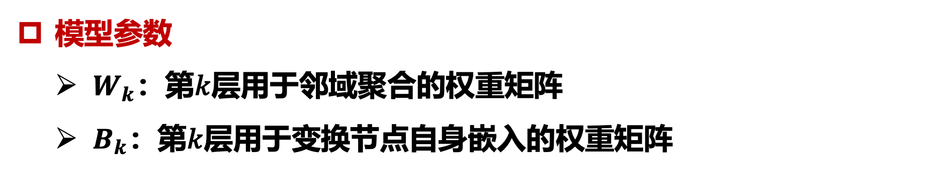
数学：深度编码器
模型参数
  $W_{k}$：第𝑘层用于邻域聚合的权重矩阵
  $B_{k}$：第𝑘层用于变换节点自身嵌入的权重矩阵
可训练的权重矩阵（即，我们需要学习的）
$$h_{v}^{(k+1)}= σ\left(W_{k}\sum_{u∈N\left(v\right)}{\frac{h_{u}^{\left(k\right)}}{\left|N\left(v\right)\right|}}+B_{k}h_{v}^{\left(k\right)}\right), ∀k∈\{0,…,K−1\}$$

Slide 21
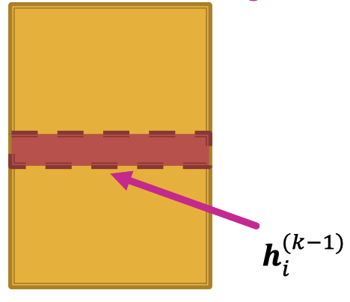
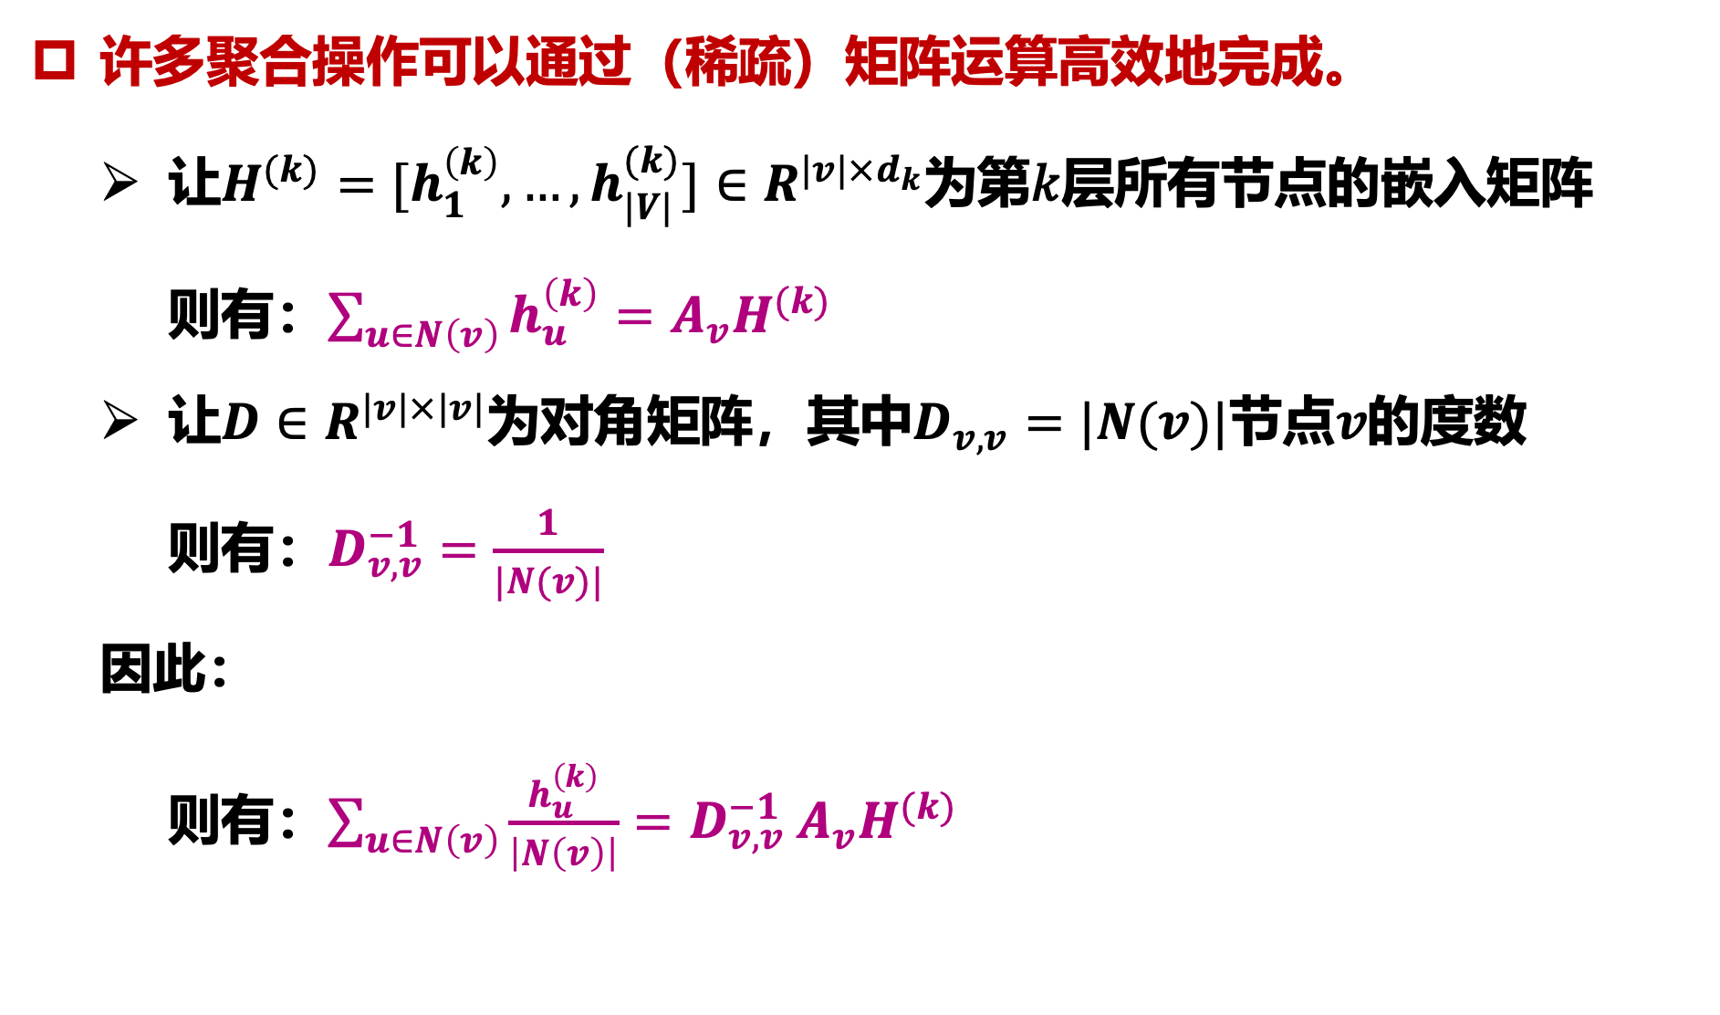
矩阵形式
许多聚合操作可以通过（稀疏）矩阵运算高效地完成。
  让$H^{(k)}=[h_{1}^{\left(k\right)},…,h_{|V|}^{(k)}]∈R^{|v|×d_{k}}$为第𝑘层所有节点的嵌入矩阵
  则有：$\sum_{u∈N\left(v\right)}{h_{u}^{\left(k\right)}}=$ $A_{v}H^{(k)}$
  让$D∈R^{|v|×|v|}$为对角矩阵，其中$D_{v,v}=|N(v)|$节点$v$的度数
  则有：$D_{v,v}^{−1}=\frac{1}{|N(v)|}$
  因此：
  则有：$\sum_{u∈N\left(v\right)}{\frac{h_{u}^{\left(k\right)}}{\left|N\left(v\right)\right|}}=$ $D_{v,v}^{−1} A_{v}H^{(k)}$

Slide 22
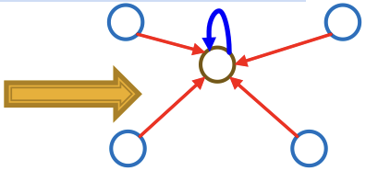
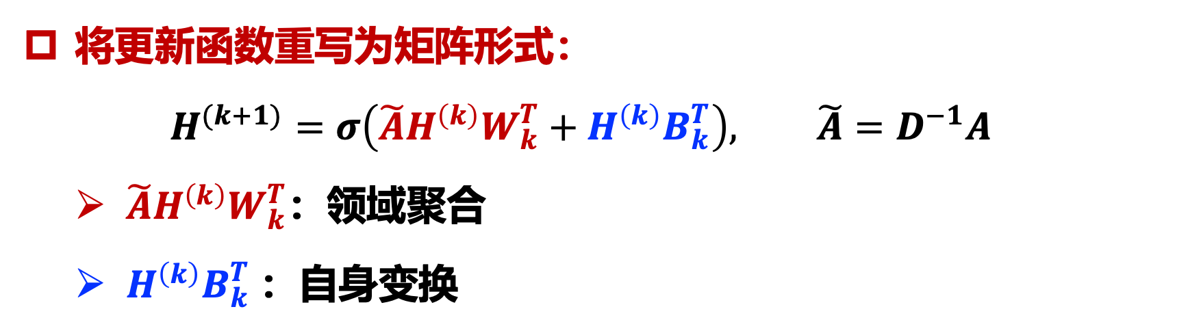
矩阵形式
将更新函数重写为矩阵形式：
  $$H^{(k+1)}=σ\left(\tilde{A}H^{\left(k\right)}W_{k}^{T}+H^{\left(k\right)}B_{k}^{T}\right), \tilde{A}=D^{−1}A$$
  $\tilde{A}H^{\left(k\right)}W_{k}^{T}$：领域聚合
  $H^{\left(k\right)}B_{k}^{T}$：自身变换
在实际中，这意味着可以使用高效的稀疏矩阵乘法（因为𝐴是稀疏的）。
注意：当聚合函数较复杂时，并非所有的图神经网络都能用简单的矩阵形式表示。

Slide 23
01
回顾
02
图神经网络：思想、建模
目录
03
图神经网络：训练
04
图神经网络：优势

Slide 24
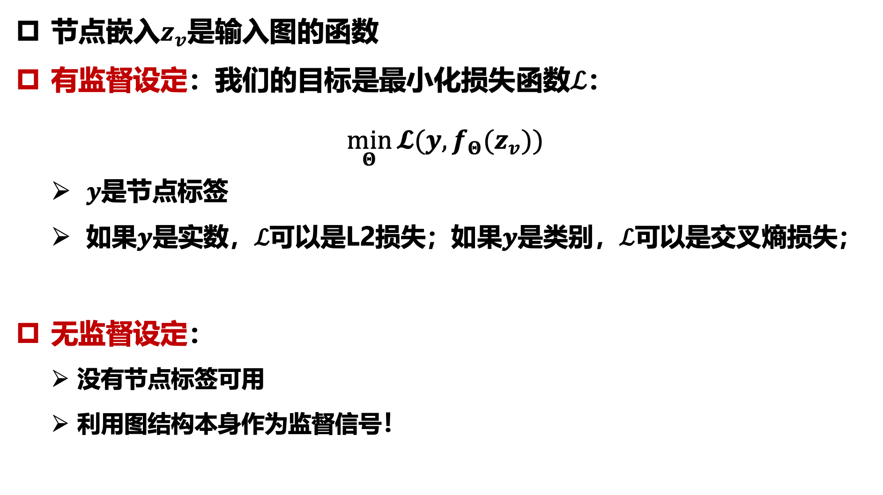
如何训练图神经网络？
节点嵌入$z_{v}$是输入图的函数
有监督设定：我们的目标是最小化损失函数ℒ：
$$\min_{Θ}{𝓛(y,f_{Θ}(z_{v}))}$$
  $y$是节点标签
  如果𝒚是实数，ℒ可以是L2损失；如果𝒚是类别，ℒ可以是交叉熵损失；
无监督设定：
  没有节点标签可用
  利用图结构本身作为监督信号！

Slide 25
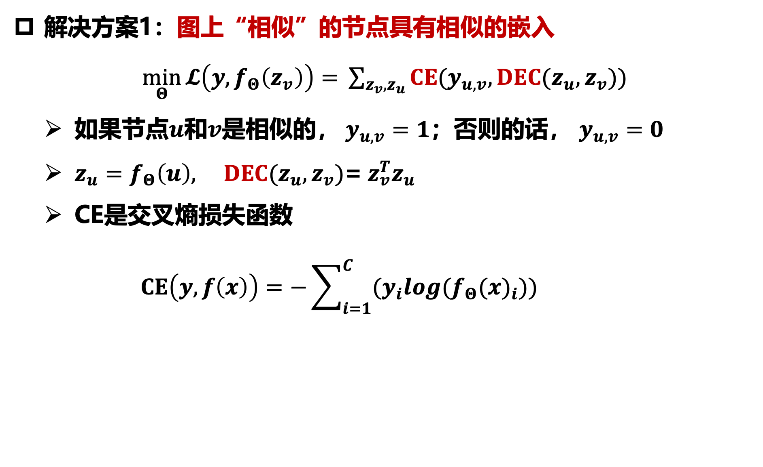
无监督训练
解决方案1：图上“相似”的节点具有相似的嵌入
$\min_{Θ}{𝓛\left(y,f_{Θ}\left(z_{v}\right)\right)= }$ $\sum_{z_{v},z_{u}}{CE(y_{u,v},DEC(z_{u},z_{v}))}$
  如果节点$u$和$v$是相似的，$y_{u,v}=1$；否则的话， $y_{u,v}=0$
  $z_{u}=f_{Θ}\left(u\right), DEC(z_{u},z_{v})$= $z_{v}^{T}z_{u}$
  CE是交叉熵损失函数
      $$CE\left(y,f\left(x\right)\right)=−\sum_{i=1}^{C}{(y_{i}log({f_{Θ}(x)}_{i}))}$$

Slide 26
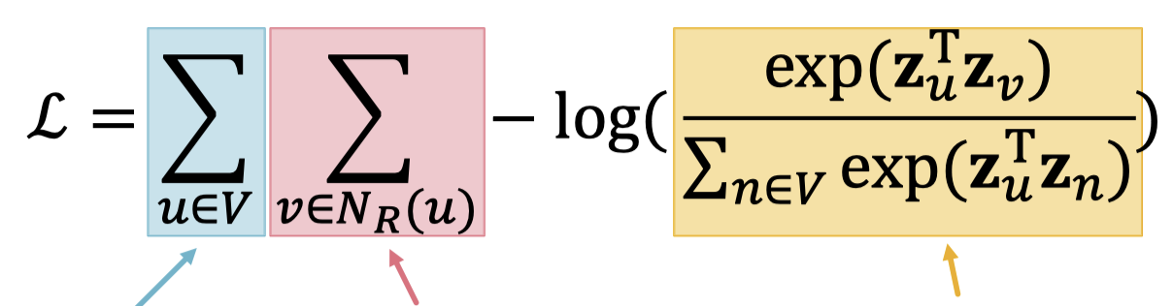
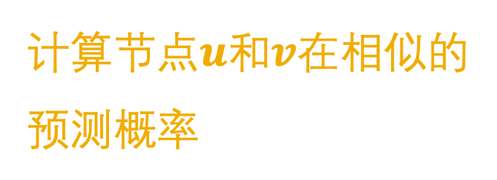
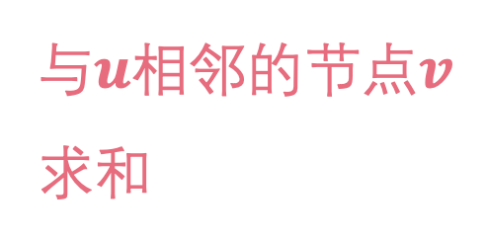
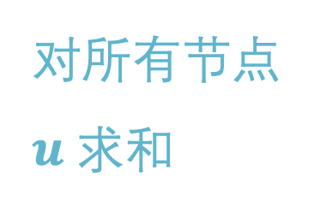
无监督训练
解决方案2：图上“相似”的节点具有相似的嵌入
对所有节点$u$ 求和
与$u$相邻的节点$v$求和
计算节点$u$和$v$在相似的预测概率

Slide 27
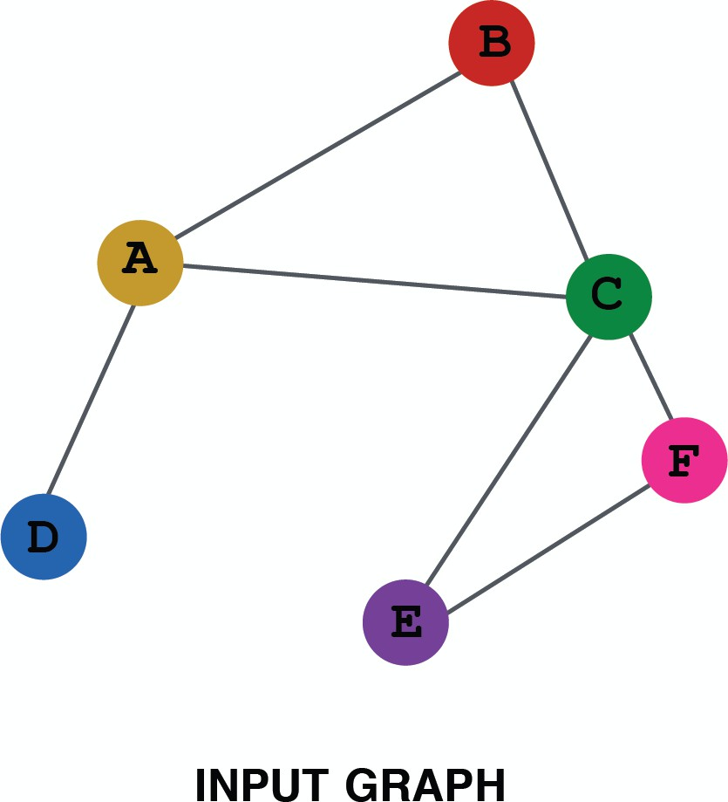
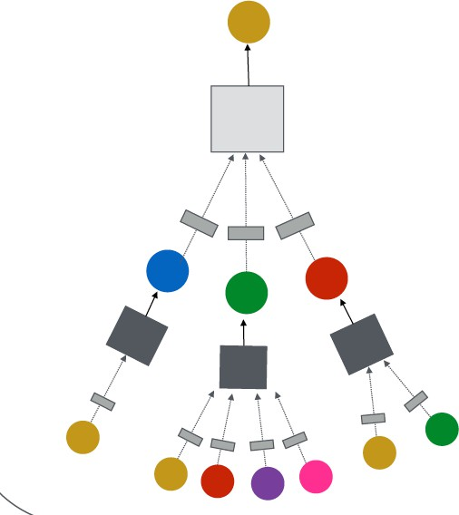
有监督训练
直接针对监督任务训练模型（例如，节点分类）
这个药物是安全的还是有毒的？
这个药物是安全的还是有毒的？
例如：一个药物-药物相互作用网络。

Slide 28
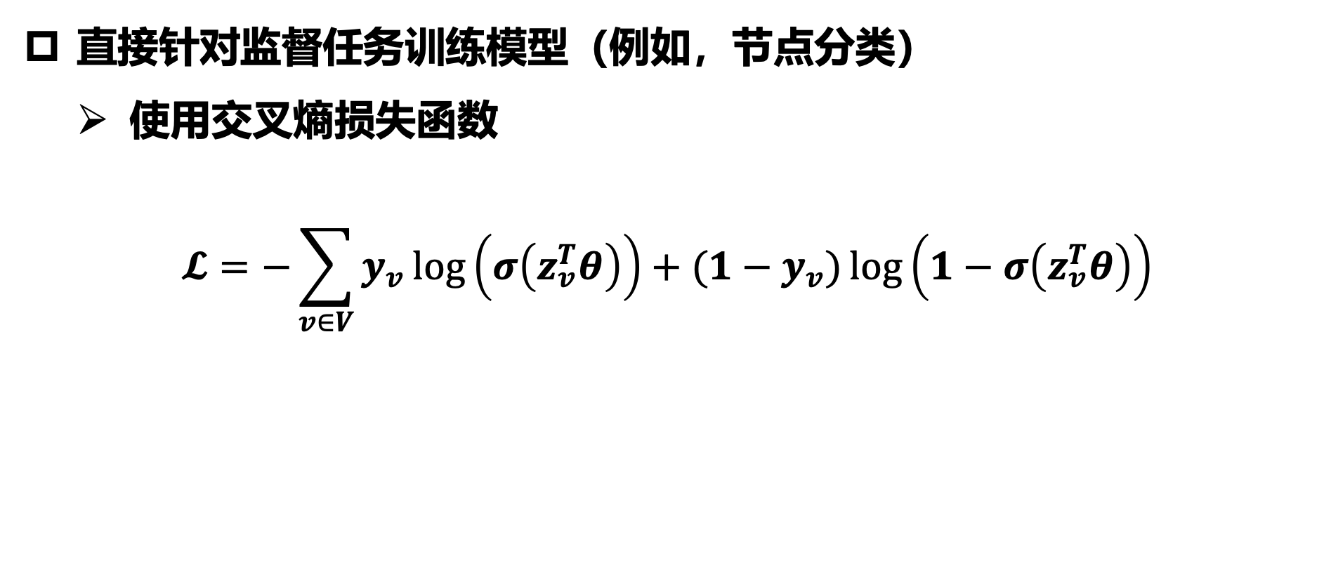
有监督训练
直接针对监督任务训练模型（例如，节点分类）
  使用交叉熵损失函数
      $$𝓛=−\sum_{v∈V}{y_{v}\log\left(σ\left(z_{v}^{T}θ\right)\right)}+(1−y_{v})\log\left(1−σ\left(z_{v}^{T}θ\right)\right)$$
编码器输出：节点嵌入
节点类别标签（有毒、无毒）
分类器权重

Slide 29
模型设计：全局概览
（2）在嵌入表示上定义一个损失函数
目标节点
A
B
B
C
A
B
A
C
A
C
F
E
D
F
E
输入图
D
A
(1) 定义一个邻域聚合函数

Slide 30
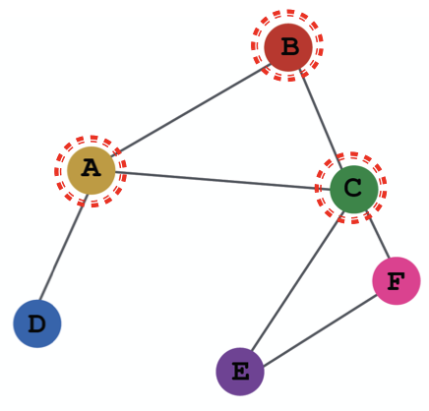
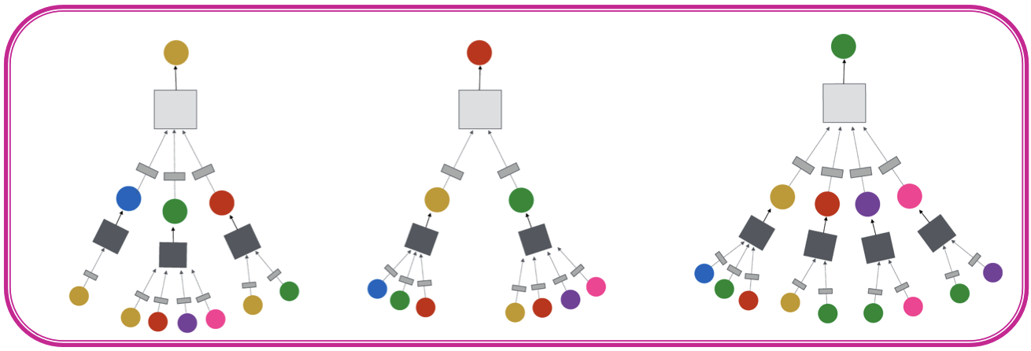
模型设计：全局概览
(3) 在一组节点上进行训练，即一批计算图。

Slide 31

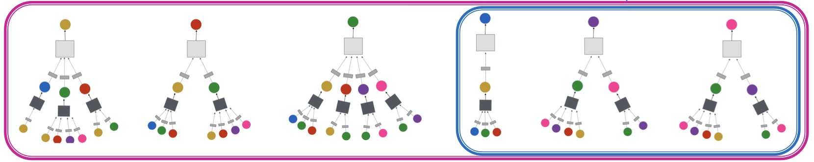
模型设计：全局概览
(4) 根据需要生成节点的嵌入表示。
即使是从未训练过的节点也可以生成

Slide 32
01
回顾
02
图神经网络：思想、建模
目录
03
图神经网络：训练
04
图神经网络：优势

Slide 33
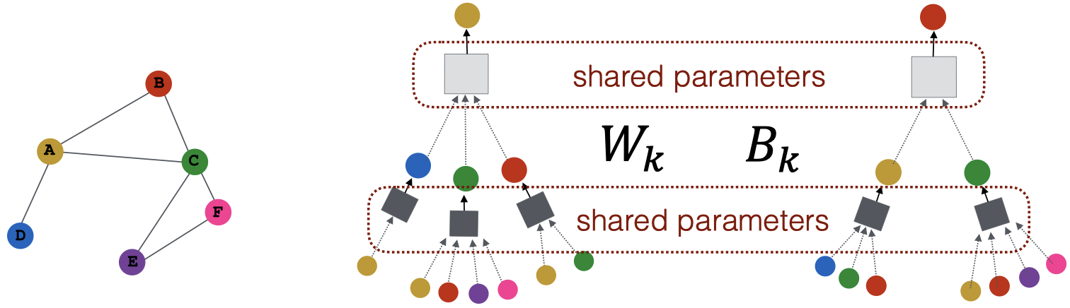
模型优势：归纳能力（Inductive Capability）
所有节点共享相同的聚合参数：
  模型参数数量相对于 |𝑉| 是次线性的
  并且可以推广到未见过的节点！
输入图
节点A的计算图
节点B的计算图

Slide 34
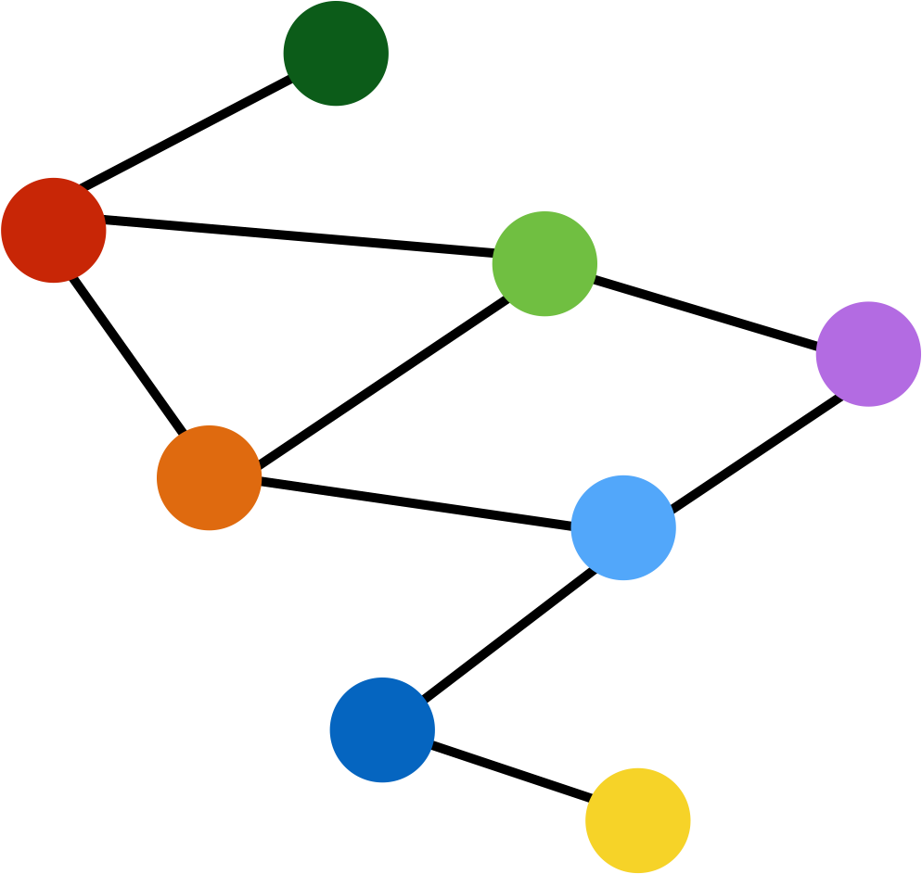
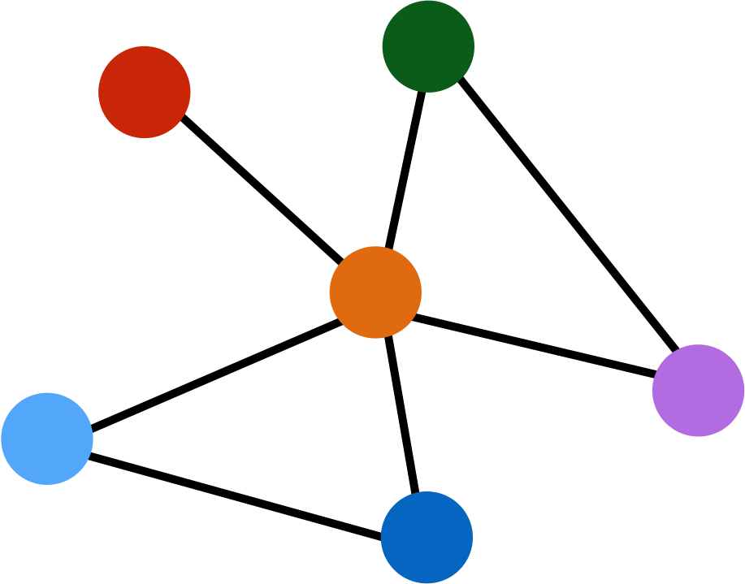
模型优势：归纳能力（Inductive Capability）
归纳式节点嵌入：可以泛化到完全未见过的图：
  例如：在模式生物A的蛋白质相互作用图上进行训练，并在新采集的生物B的数据上生成嵌入表示。
z_{𝑢}
图A上训练
可泛化到图B

Slide 35
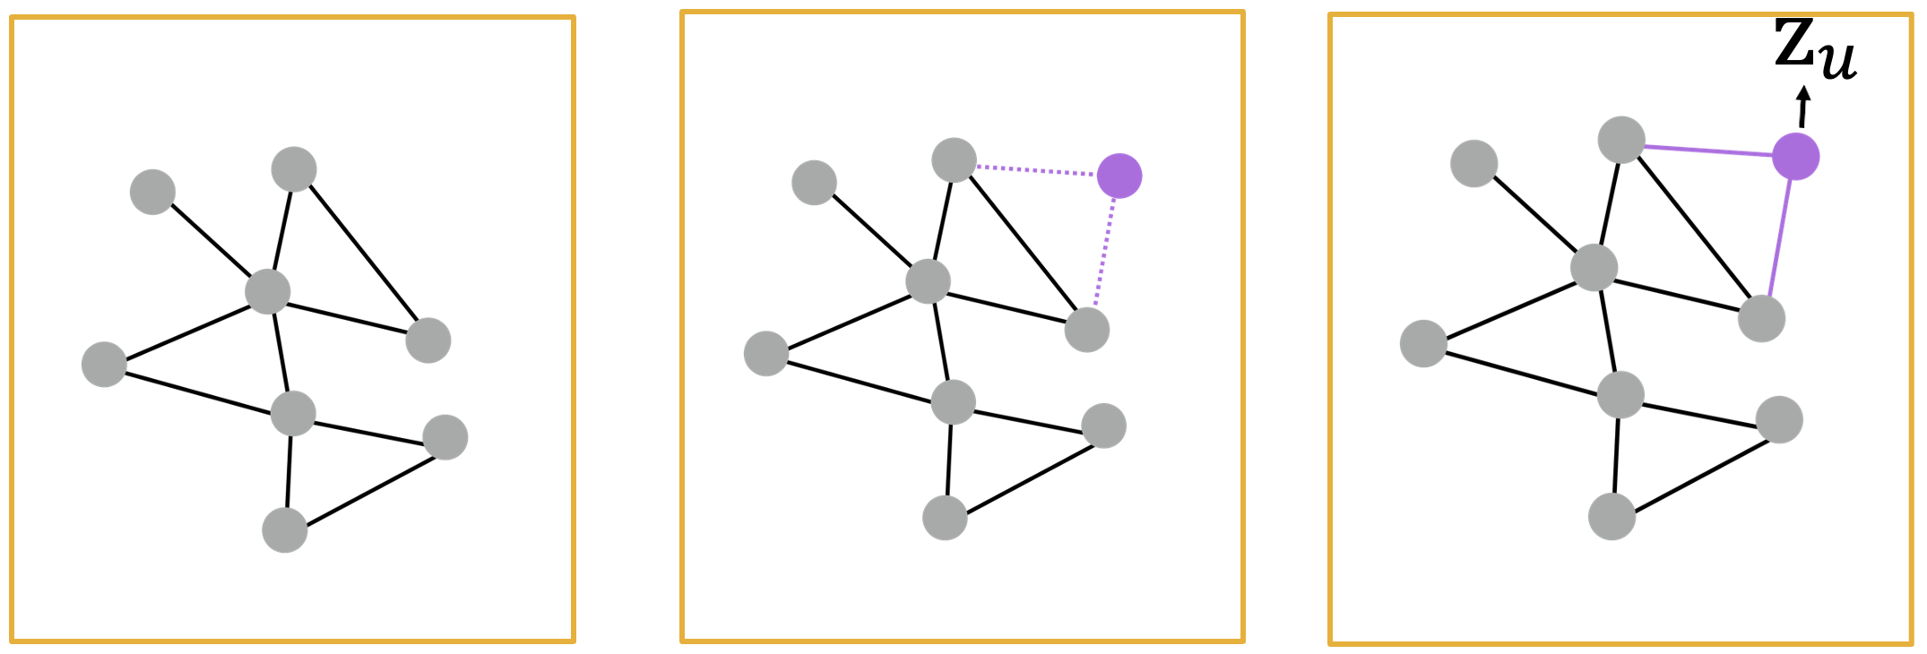
模型优势：归纳能力（Inductive Capability）
许多应用场景会持续遇到以前未见过的节点：
  例如：Reddit、YouTube、Google Scholar
  需要“即时”生成新的嵌入表示

